Slide 1



亿点单词
小组成员：
方伟杰、王泽林、郑源金、周文轩

Slide 2

Product functions
产品功能
1. 录入单词
2. 英译汉背单词
3. 汉译英背单词
4. 根据中文或英文查找单词
5. 单词库

Slide 3

Main Design
主要设计
布局
数据库
采用的布局主要有：线性布局、关系布局
数据库采用SQLITE

Slide 4
User feedback
用户反馈
1. 界面显示不全，不同手机打开app显示的布局不同
2. 单词库的单词编号出错
3.无法修改用户名

Slide 5

界面展示
Interface display

Slide 6

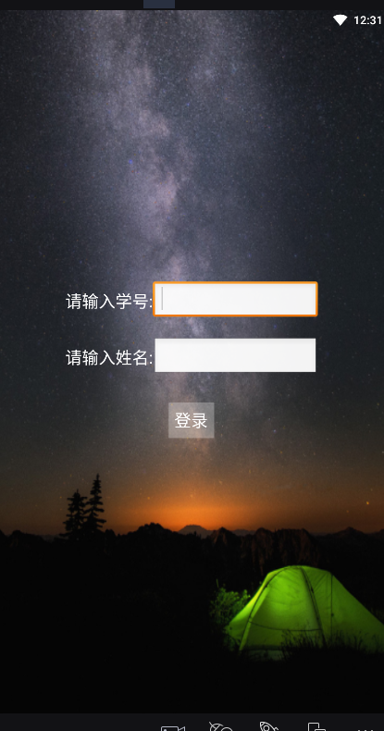
登录界面

Slide 7
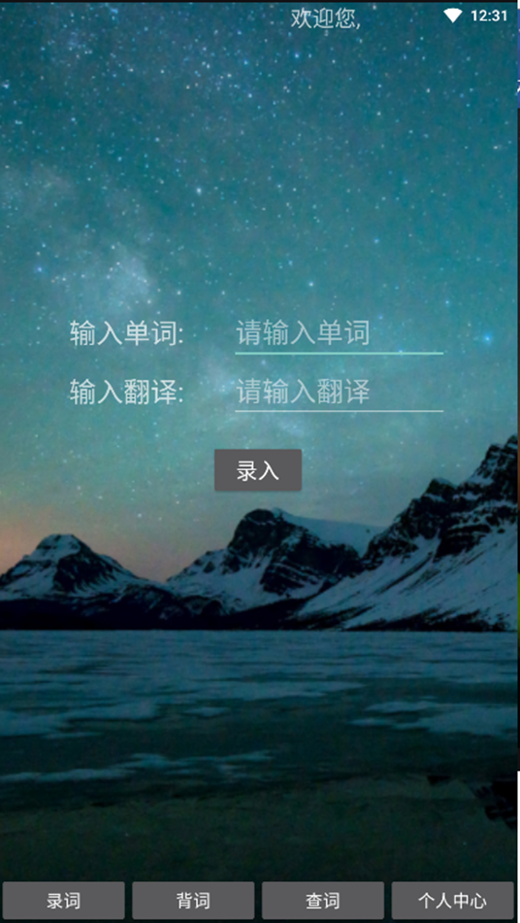
添加单词界面

Slide 8
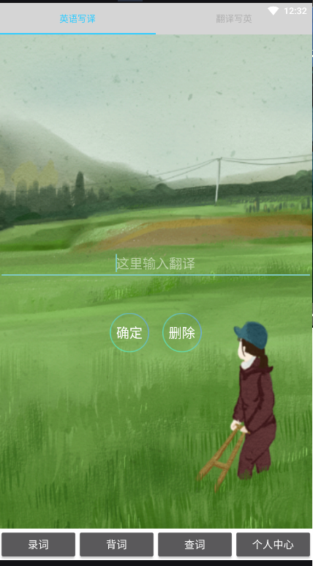
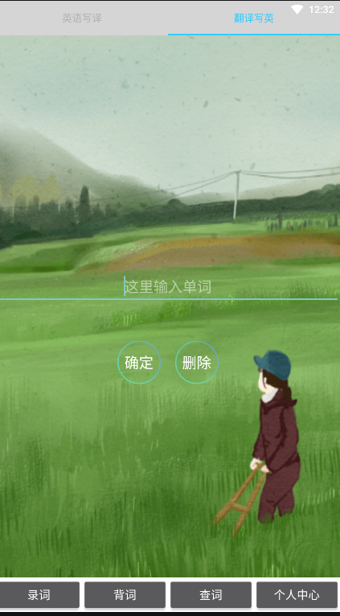
添加单词界面
左图：英译中
右图：中译英

Slide 9
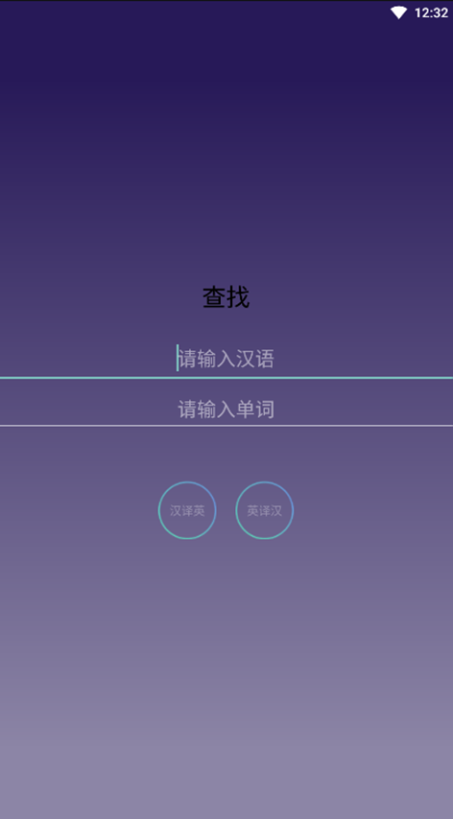
查词界面

Slide 10

个人中心

Slide 11
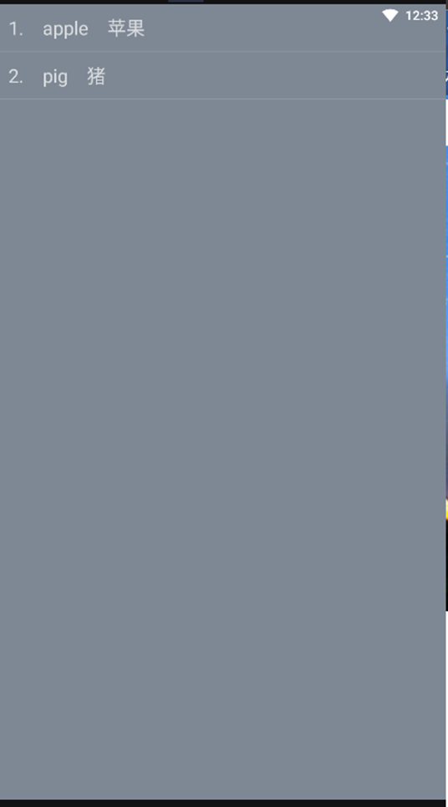
单词库

Slide 12
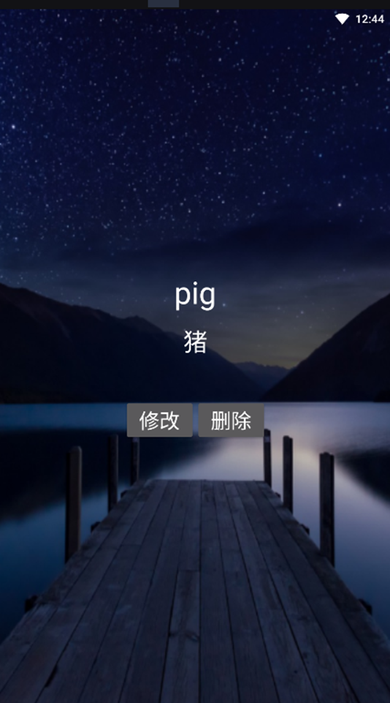
查看单词

Slide 13
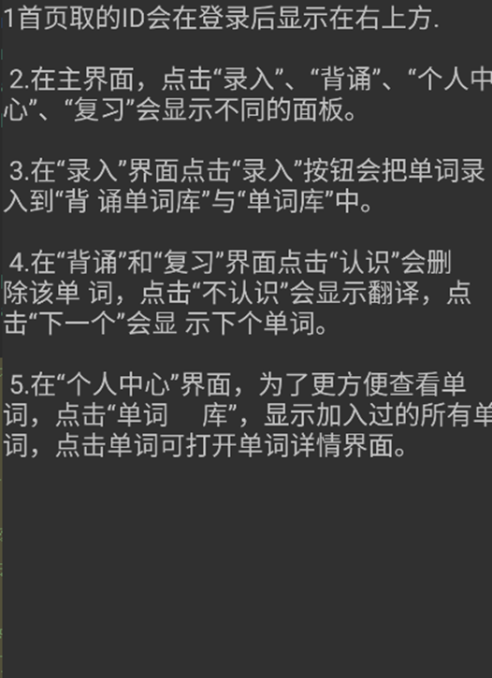
软件说明界面

